Slide 1

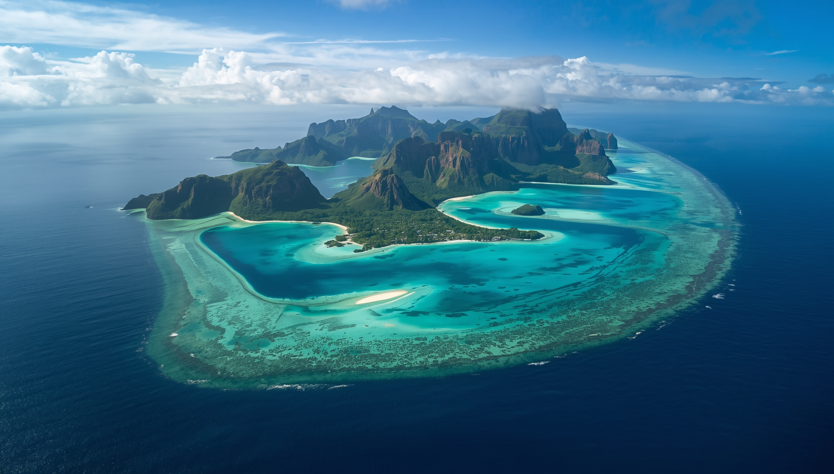


RÉUNION D'ACCUEIL
ÉTABLISSEMENTS SCOLAIRES DU 1ER ET 2ND DEGRÉ EN POLYNÉSIE FRANÇAISE

Slide 2



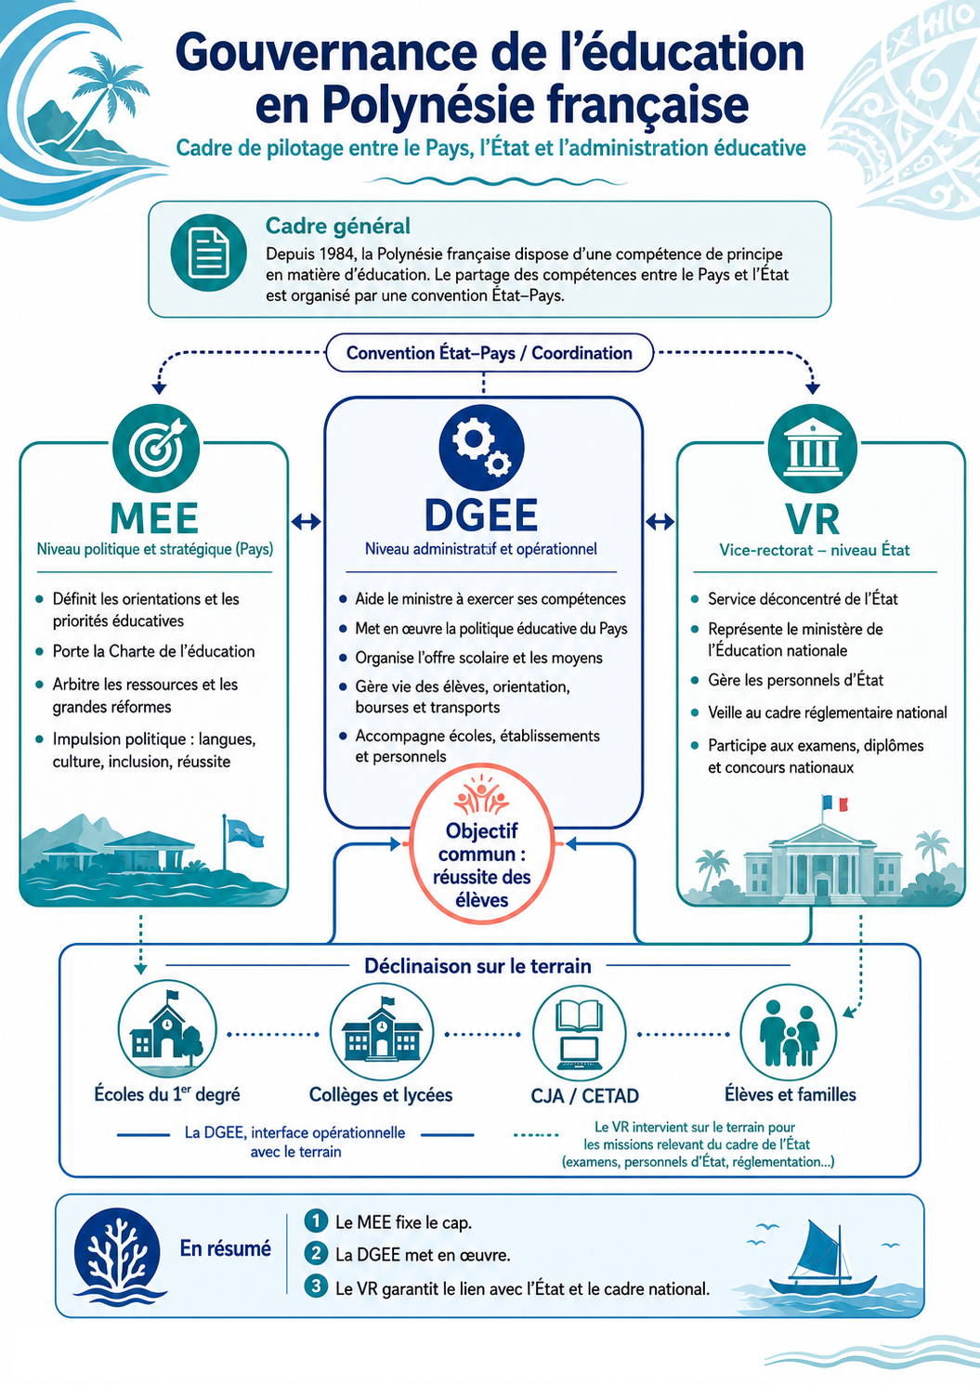
Un pilotage partagé et concerté :
des inspecteurs référents
projet d’établissement
rencontres et dialogues de gestion
suivi à l’aide d’indicateurs
rapport d’activité annuel à rédiger par le CE
compte financier à présenter à l’APF

Slide 3

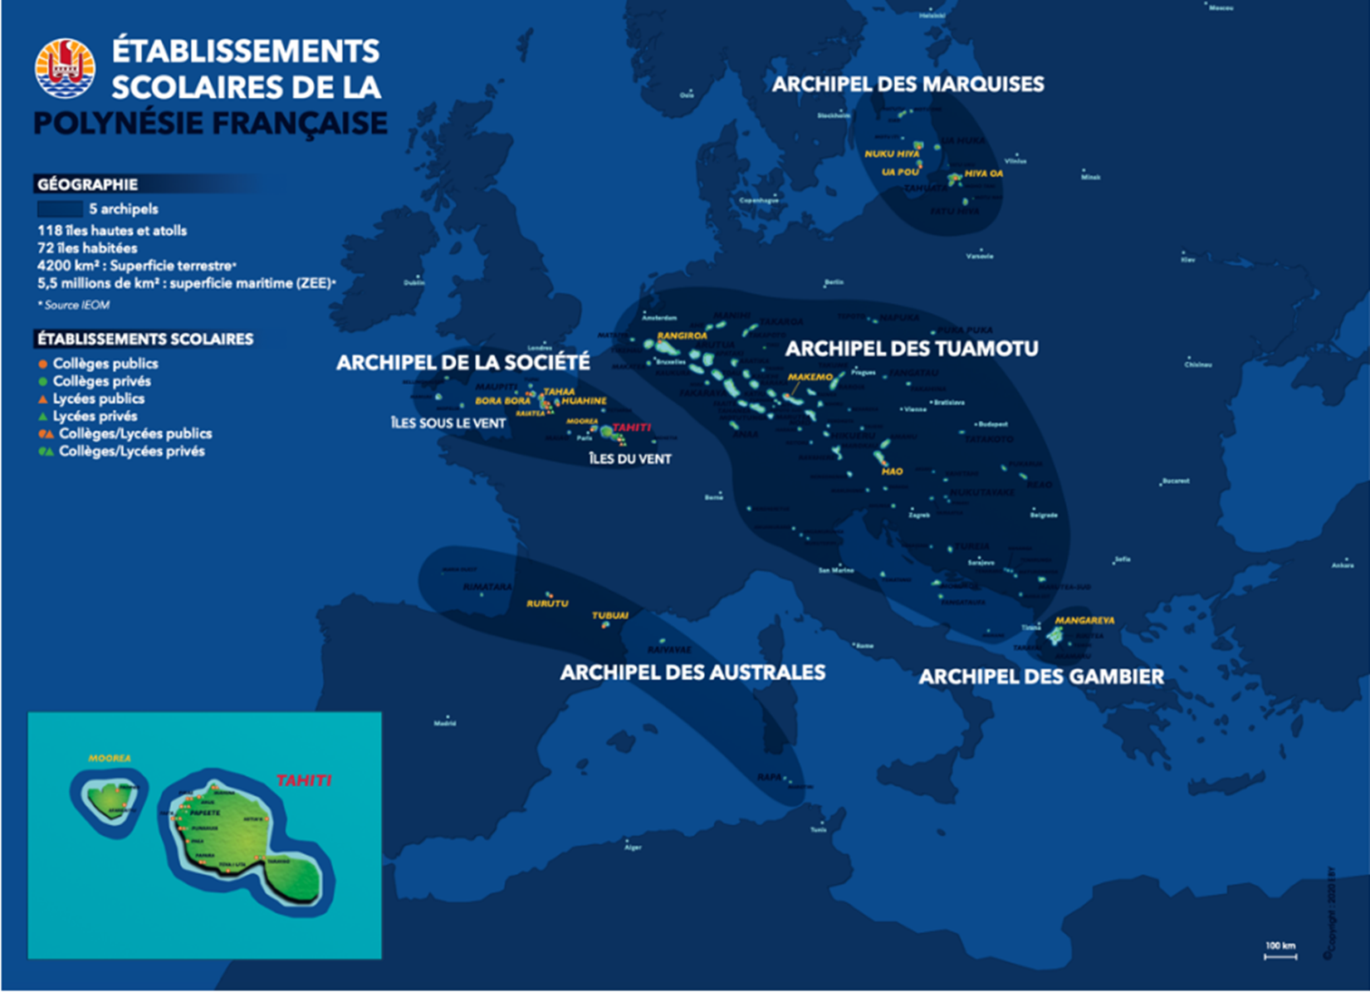
A la rentrée 2026 : près de 46 000 élèves répartis sur tous les archipels.
Archipel des MARQUISES
1er degré | 851 élèves
2nd degré CLG LYC | 596 élèves 486 élèves 110 élèves
Baisse des effectifs élèves dans le secteur public (sur 3 ans)
1er degré : ▼-6.5 % -1 732 élèves
2nd degré : ▼-5.0 % -1 121 élèves
Ensemble: ▼-5.8 % -2 853 élèves
Archipel de la SOCIÉTÉ – IDV
1er degré | 17 693 élèves
2nd degré CLG LYC | 16 656 élèves 8 471 élèves 8 185 élèves
Archipel des TUAMOTU-GAMBIER
1er degré | 1 730 élèves
2nd degré CLG LYC (y.c CETAD) | 695 élèves 649 élèves 46 élèves
Archipel de la SOCIÉTÉ – ISLV
1er degré | 3 897 élèves
2nd degré CLG LYC | 3 061 élèves 2 010 élèves 1 051 élèves

Slide 4
LE CONTEXTE GEOGRAPHIQUE, ECONOMIQUE ET SOCIAL PARTICULIER.
.
PCS 2D (PU) Défavorisées | PCS 2D (PU) Très favorisées
France : 39,1 % | France : 21,0 %
Polynésie : 54,0% | Polynésie : 9,7%
Élèves en REP+ (collège - PU) | Boursiers 2nd degré (PU)
France : 7,3 % | France: 29,8 %
Polynésie : 15,9 % | Polynésie : 49,7 %
Internat Collège (PU) | Internat lycée (PU)
France : 0,5 % | France : 7,8 %
Polynésie : 5,3 % | Polynésie : 20,7 %

Slide 5
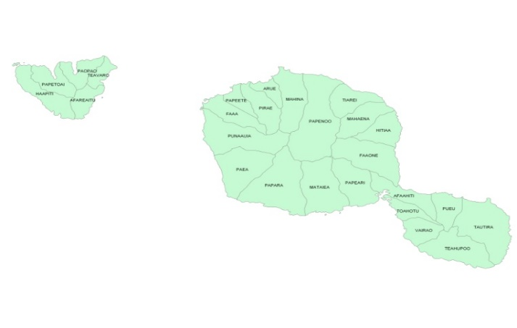
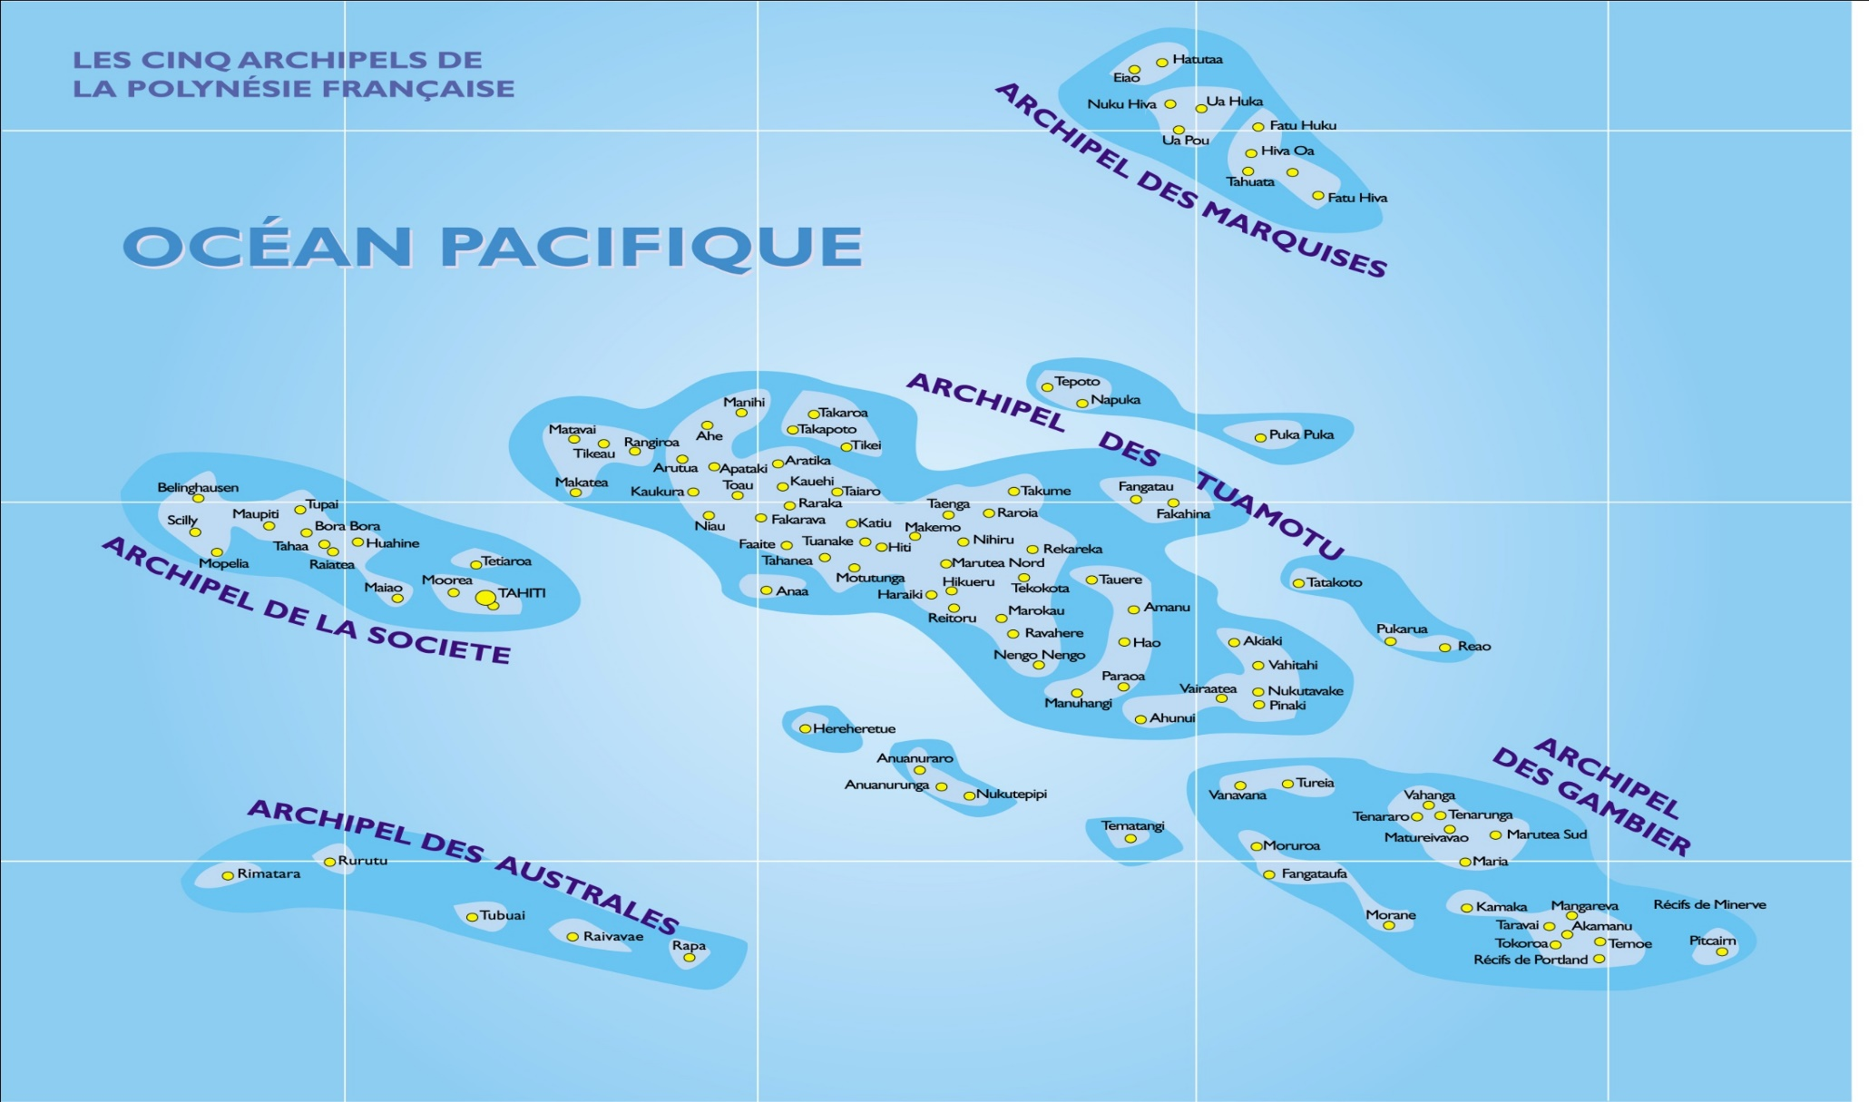
Tahiti2
1 lycée
(Diadème)
1 lycée professionnel
(Mahina)
7 collèges
(Taaone, Arue, Mahina, Rurutu, Taiohae, Afareaitu, Makemo)
4 bassins de formation.
Tahiti1
3 lycées
(Paul Gauguin, Hôtelier, Opunohu))
1 lycée professionnel
(Faa’a)
8 collèges
(Maco Tevane, Tipaerui, Henri-Hiro, Punaauia, Paopao, Ua Pou, Rangiroa,Tubuai )
Tahiti3
2 lycées
(Taiarapu nui et
Tuianu Legayic)
8 collèges
(Hiti’a, Taravao,
Teva i uta, Papara, Paea,
Hao, Makemo, Atuona)
Iles sous le vent
2 lycées
( Uturoa, Bora-Bora)
1 lycée professionnel
( Uturoa)
4 collèges
(Faaroa, Huahine, Tahaa et Bora-Bora)

Slide 6
4“micro bassins “ autonomes pour une mutualisation des informations au bénéfice de tous les élèves
Marquises
Taioahe (bassin Tahiti 2)
Ua Pou (bassin Tahiti 1)
Tuamotu -Gambier
Hao (bassin Tahiti 3)
Australes
Rurutu (bassin Tahiti 2)
Tubuai (bassin Tahiti 1)
Atuona (bassin Tahiti 3)
Makemo (bassin Tahiti 2)
Rangiroa (bassin Tahiti 1)
Moorea
. Paopao (bassin Tahiti 1)
. Afareaitu (bassin Tahiti 2)
. Opunohu

Slide 7
.
.
Les avantages de cette organisation
Désenclaver les archipels éloignés,
Enrichir les pratiques professionnelles par des apports diversifiés prenant en considération l’ensemble du public scolaire polynésien,
Faciliter les transitions pour les élèves des archipels accueillis en dehors de leurs îles pour la poursuite de leur parcours scolaire,
Favoriser la persévérance et l’ambition scolaires,
Permettre aux établissements des îles d’avoir accès aux partenariats noués dans le cadre de chaque bassin,
Ouvrir au privé.

Slide 8

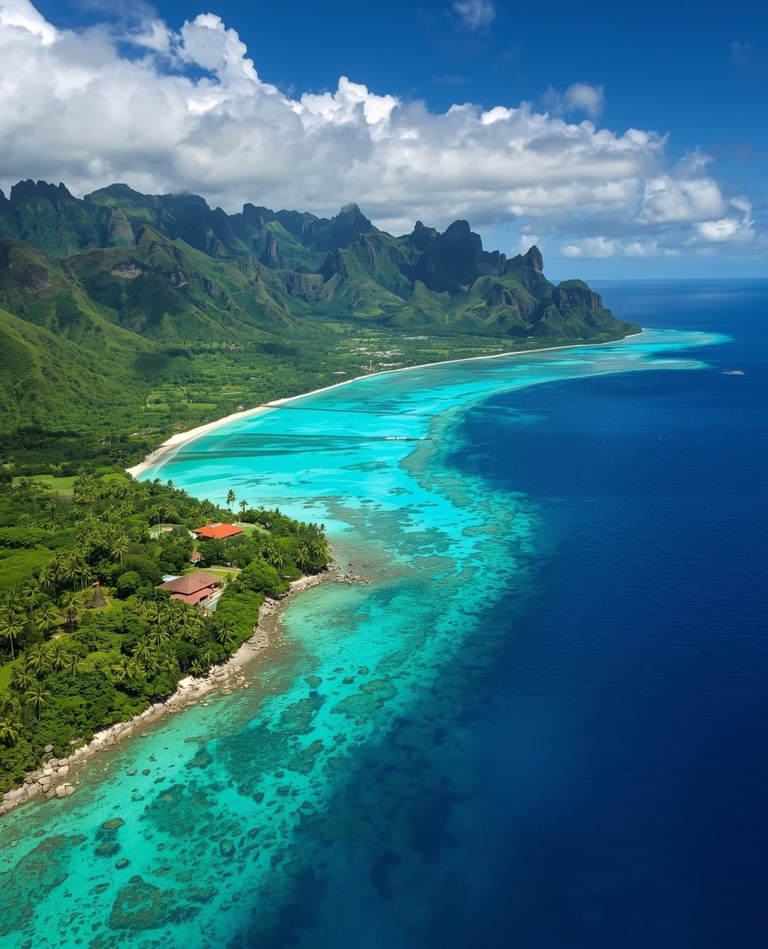
Direction Générale de l’enseignement et de l'Éducation
de Polynésie française
ORGANISATION DU PREMIER DEGRÉ EN POLYNÉSIE FRANÇAISE
12 circonscriptions, IEN, CPAIEN, enseignants référents Langues, ERUN.

Slide 9
STRUCTURE GÉNÉRALE DU PREMIER DEGRÉ
01
12 circonscriptions au total, chacune dirigée par 1 IEN (Inspecteur de l'Éducation Nationale) responsable du pilotage local.
02
3 CPAIEN assurent un appui pédagogique transversal et accompagnent les équipes enseignantes dans leurs pratiques.
L'organisation du premier degré en Polynésie française repose sur une structure claire et hiérarchisée, permettant un pilotage efficace de l'enseignement sur l'ensemble du territoire.
03
1 référent langues et 1 ERUN (Enseignant Référent aux Usages du Numérique) apportent un soutien spécialisé à toutes les circonscriptions.

Slide 10
TYPOLOGIE DES CIRCONSCRIPTIONS TERRITORIALES
Les 12 circonscriptions du premier degré en Polynésie française se répartissent en quatre types distincts, chacun avec une mission spécifique adaptée aux besoins des élèves et du territoire.
9 Circonscriptions
ASH
Circonscriptions devant élèves : enseignement classique, suivi pédagogique des écoles et accompagnement des équipes enseignantes.
www.education.pf

Slide 11
CIRCONSCRIPTIONS SPÉCIALISÉES
Trois circonscriptions à missions spécifiques complètent les 9 circonscriptions devant élèves, assurant une prise en charge adaptée à tous les publics scolaires.
CJA
ASH
DAPE-IENA
Centre des Jeunes Adolescents : dispositifs adaptés pour les jeunes en difficulté scolaire, parcours individualisés.
Adaptation scolaire et Scolarisation des élèves Handicapés : accompagnement spécialisé et inclusion scolaire.
Pilotage de l'adaptation pédagogique et coordination des actions éducatives sur l'ensemble du territoire.

Slide 12
DES SPÉCIFICITÉS
6 ème à l’école 2d au collège
WEI-PLEI
Transports
Rapatriements
Disposer d’une année pendant laquelle les familles se préparent mentalement au départ de leur enfant et acceptent plus facilement de le confier à l’institution, hors noyaufamilial.
Week-End en Internat - Programme de Loisirs Educatifs en Internat.
Dispositifs pour la persévérance scolaire des élèves internes en Polynésie française.
Terrestres - aériens et maritimes sur l"ensemble du terrotoire de la Polynésie française
Organisation du premier degré

Slide 13
DES SPÉCIFITÉS
Les particularismes des instances
La culture et l’histoire
Polynésiennes
La vie scolaire
Les adjoints d’éducation et leur formation
- Les agents de prévention (DEAP)
- Les engagés du service civique
- Le suivi de l’absentéisme
- Le signalement des incidents (Faits établissement)
le Conseil d’Etablissement et sa présidence
- le Conseil de discipline et la décision finale
- le CEC
- le CESC(E)
- les CVL et CVC et l’assemblée générale des délégués
- le GPS et les signalements
- la commission des fonds sociaux
La journée polynésienne/ le Heiva Taure’a/ le fait nucléaire/ l’importance des langues et culture polynésiennes
Un calendrier scolaire spécifique
Un PPMS/ un protocole de gestion et de résolution opérationnelle d’une crise/ un protocole de gestion du harcèlement

Slide 14
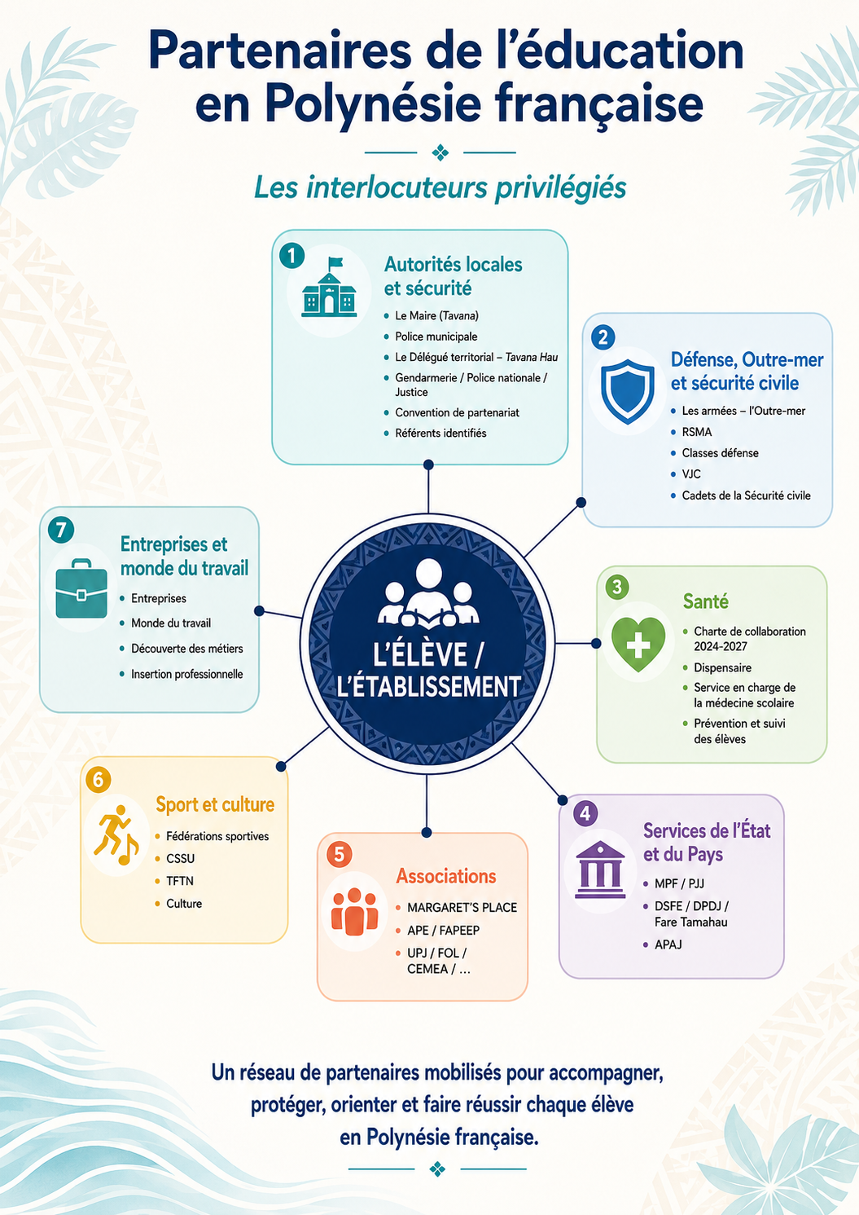

Slide 15
Les grands enjeux
Lutter contre l’absentéisme et le décrochage pour une persévérance scolaire et une insertion professionnelle
Fluidifier le parcours des élèves
Formaliser les parcours éducatifs
Donner de l’ambition aux élèves au travers de méthodes pédagogiques actives,
Favoriser l‘inclusion, la parité et l‘égalité fille/ garçon et le respect mutuel (la notion de genre)
Renforcer la coopération entre les parents d’élèves et l’école.
Accroître les résultats à tous les niveaux (acquisition de compétences, réussite examens, orientation…).
Maintenir un climat scolaire serein, propice aux apprentissages et favoriser le bien- être des élèves et des personnels – les constructions scolaires-
Assurer le déploiement de l’ENT (Nati TAHI / Nati RUA)
Contribuer à la politique de Santé du Pays : éduquer à la Santé et à l’alimentation
Contribuer et favoriser la formation des personnels
Ambition 2027 (Jeux du Pacifique)
Garantir la réussite de la mise en œuvre de certaines mesures du « choc des savoirs »

Slide 16


Slide 17

Faaitoito !

